Slide 1
IT-Infrastruktur mit freier Software
(z. B. Linux) bereitstellen
Lab 03 -
Linux-Server in der Cloud bereitstellen und sicher erreichbar machen

Slide 2

Zielvorgabe: ssh-Verbindung mit Name & Public-Key
Ziel erreicht, wenn:
$ ssh root@server.<IHRE-DOMAIN>
Enter passphrase for key
Verbindung per Name statt IP
'~/.ssh/id_ed25519':
ssh root@server.<IHRE-DOMAIN>
Welcome to Debian GNU/Linux
Public-Key-Login
Last login: Tue Sep 22 08:14 UTC
Kein Passwort-Prompt vom Server – Anmeldung über den privaten Schlüssel.
root@server:~#
Passwort-Login deaktiviert
PasswordAuthentication no
Der Server ist ausschließlich über einen vertrauenswürdigen Namen und kryptografische Schlüssel erreichbar – Passwort-Angriffe laufen ins Leere.

Slide 3



Gemeinsamer Handshake: bis zum verschlüsselten Kanal
CLIENT
Server
TCP-Verbindung (Port 22)
Protokollversion & unterstützte Verfahren aushandeln
Schlüsselaustausch (z. B. curve25519) · Verschlüsselung der Daten (z. B. aes256-gcm) · Signaturverfahren (z. B. ed25519)
Vielfalt unter Debian anzeigen: ssh -Q kex | ssh -Q cipher | ssh -Q key
Host-Key (öffentlicher Schlüssel des Servers)
Client prüft Fingerprint – aus known_hosts oder manuell
Schlüsselaustausch (Diffie-Hellman)
Beide Seiten berechnen den Sitzungsschlüssel · Server beweist per Signatur den Besitz des privaten Host-Keys
Ab hier läuft die gesamte Verbindung verschlüsselt
Notes:
Beim Schlüsselaustausch (KEX) bietet OpenSSH z. B. an: curve25519-sha256, mehrere ecdh-sha2-nistp*-Varianten, mehrere diffie-hellman-group*-sha*-Varianten sowie inzwischen auch sntrup761x25519-sha512 – ein hybrides Verfahren, das zusätzlich vor zukünftigen Quantencomputern schützen soll und in aktuellen OpenSSH-Versionen sogar an erster Stelle der Präferenzliste steht.
Bei der Verschlüsselung stehen unter anderem chacha20-poly1305, mehrere aes*-gcm- und aes*-ctr-Varianten (128/192/256 Bit) zur Auswahl. Ältere Verfahren wie aes256-cbc oder 3des-cbc existieren zwar noch in der Spezifikation, sind aber in aktuellen OpenSSH-Versionen meist standardmäßig deaktiviert.
Signaturverfahren – also eine allgemeine kryptografische Methode (z. B. Ed25519), die festlegt, wie eine Partei später einen Nachweis über den Besitz eines privaten Schlüssels erbringen kann. Diese Methode ist an sich neutral, sie „gehört" niemandem.
Aus der (nach Präferenz sortierten) Liste des Clients wird der erste Eintrag genommen, den der Server ebenfalls unterstützt.
Ergänzung zu Mitteilung des Hostkeys und Vielfalt der Begriffe (Hash, Fingerprint, öffentlicher schlüssel, host key):
Der Host-Key ist der Oberbegriff: das Schlüsselpaar, mit dem sich der Server als genau dieser Server ausweist – vergleichbar mit der Identität des Servers. Wie bei jedem asymmetrischen Schlüsselpaar gehört dazu ein privater Teil, der nie den Server verlässt, und ein öffentlicher Teil.
Der öffentliche Schlüssel des Servers ist genau dieser öffentliche Teil des Host-Keys – also die konkreten Daten, die im Handshake tatsächlich über das Netz übertragen werden. Wenn man vom Host-Key im Zusammenhang mit der Übertragung spricht, meint man in der Praxis meist schon diesen öffentlichen Teil, weil der private Teil ja gar nicht übertragen wird.
Das Problem dabei: Ein öffentlicher Schlüssel ist ein recht langer Datenblock (je nach Verfahren mehrere hundert Zeichen) – zu lang, um ihn beim Verbindungsaufbau einfach mit bloßem Auge zu vergleichen. Deshalb bildet man aus diesem öffentlichen Schlüssel einen Fingerprint: einen kurzen Hash-Wert fester Länge (z. B. per SHA256), der sich als überschaubare Zeichenkette anzeigen und vergleichen lässt.
Die Kette ist also: Host-Key (das Schlüsselpaar als Identität des Servers) → davon wird der öffentliche Schlüssel übertragen → aus diesem öffentlichen Schlüssel wird zur praktischen Prüfung ein Fingerprint gebildet. Vergleichbar mit einem Ausweisdokument: der Host-Key ist der ganze Ausweis, der öffentliche Schlüssel die eigentliche, lange Ausweisnummer darauf, und der Fingerprint eine kurze Prüfziffer, die man schnell mit einer bekannten Referenz abgleichen kann, ohne die komplette Nummer Zeichen für Zeichen durchzugehen.

Slide 4
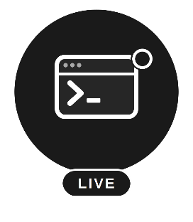
Host-Key-Fingerprint überprüfen
1
Fingerprint auf dem Server ermitteln
$ ssh root@49.12.34.56
Über die Hetzner-Console verbinden (läuft nicht übers Netz) und dort ausführen:
The authenticity of host
ssh-keygen -lf /etc/ssh/ssh_host_ed25519_key.pub
'49.12.34.56' can't be established.
ED25519 key fingerprint is
2
Zeichen für Zeichen vergleichen
Angezeigten Fingerprint beim ersten Verbindungsaufbau mit dem ermittelten Wert abgleichen.
SHA256:abc123XYZ...fingerprint=
Are you sure you want to continue
connecting (yes/no/[fingerprint])?
3
Entscheiden
Stimmt überein → yes (wird in known_hosts gespeichert)
Weicht ab → no (abbrechen, Ursache prüfen)
Ein abweichender Fingerprint kann auf einen Man-in-the-Middle-Angriff hindeuten – abbrechen (no).

Slide 5
Variante 1 – Anmeldung mit Passwort (initiale Variante)
Kanal bereits verschlüsselt
CLIENT
CLIENT
Server
Benutzername
Passwortabfrage
Passwort
Ein Geheimnis überquert das Netz – wenn auch verschlüsselt
Vergleich mit gespeichertem Passwort-Hash (z. B. /etc/shadow)
Zugriff gewährt / verweigert
Kernaussage: Auch verschlüsselt übertragen bleibt das Passwort ein Geheimnis, das den Client tatsächlich verlässt.

Slide 6
Variante 2 – Anmeldung mit Schlüsselpaar (dauerhafte Variante)
Kanal bereits verschlüsselt
CLIENT
Angebot: Anmeldung mit Public Key X
Server
Challenge (Zufallsdaten)
davor: Server prüft, ob Public Key X in authorized_keys steht
Signiert Challenge mit privatem Schlüssel
bleibt lokal – verlässt den Client nie
Signatur
Zugriff gewährt / verweigert
nach Prüfung der Signatur mit dem hinterlegten Public Key
Kernaussage: Es wird nur eine Signatur übertragen – nie ein Geheimnis. Der private Schlüssel bleibt immer auf dem Client.
Notes:
Der Client nimmt diese Zufallsdaten und lässt sie durch den vereinbarten Signaturalgorithmus (z. B. Ed25519, siehe Folie 1) gemeinsam mit seinem privaten Schlüssel verarbeiten. Dabei entsteht ein neuer, fester Datenblock – die Signatur. Die Zufallsdaten selbst werden dabei nicht einfach durchgereicht oder verändert zurückgeschickt, sondern gehen als Eingabe in diese Berechnung ein; das Ergebnis ist etwas komplett anderes als die Ausgangsdaten.Der private Schlüssel wird bei diesem Vorgang nur benutzt, nicht übertragen: Er bleibt in der lokalen Datei ~/.ssh/id_ed25519 (oder im Speicher eines ssh-agent, falls einer läuft) und verlässt den Rechner zu keinem Zeitpunkt. Nur das Rechenergebnis – die Signatur – geht anschließend an den Server zurück.Der Sinn der Zufälligkeit: Weil die Challenge bei jedem Verbindungsversuch neu und unvorhersehbar ist, ist auch die daraus berechnete Signatur jedes Mal anders. Damit lässt sich eine einmal mitgeschnittene, gültige Signatur nicht bei einem späteren Anmeldeversuch wiederverwenden – das schützt vor sogenannten Replay-Angriffen.
Eine kleine Ergänzung zur Genauigkeit, falls für dich relevant: Im tatsächlichen SSH-Protokoll verschickt der Server in diesem Schritt gar kein separates Zufalls-Paket – diese Rolle übernimmt dort die Session-ID, die schon beim Schlüsselaustausch (Folie 1) entsteht und für jede Verbindung einmalig ist. Das Prinzip ist identisch, die Folie stellt es nur als explizite „Challenge" dar, weil sich das leichter vermitteln lässt als der Verweis auf eine bereits weiter oben erzeugte Session-ID.

Slide 7


DNS-A-Record anlegen
Namensauflösung prüfen
Notwendige Parameter
Feld | Wert
Typ | A
Name / Host | server
Wert / Ziel | <IPv4-Adresse der VM>
TTL * | 300 (Test) / 3600 (Prod.)
Linux / macOS
dig <subdomain>.<domain>
Windows (PowerShell)
Resolve-DnsName <subdomain>.<domain>
Online-Checker z. B. dnschecker.org
Statt vieler Einzeleinträge: ein Wildcard-Record (Name *, Typ A) deckt alle Subdomains automatisch ab.
Prüft die weltweite Propagierung des Eintrags
* TTL (Time to Live): Sekunden, die ein DNS-Resolver den Eintrag zwischenspeichert, bevor er ihn erneut abfragt – niedriger Wert = schnellere Änderungen, mehr Anfragen.

Slide 8
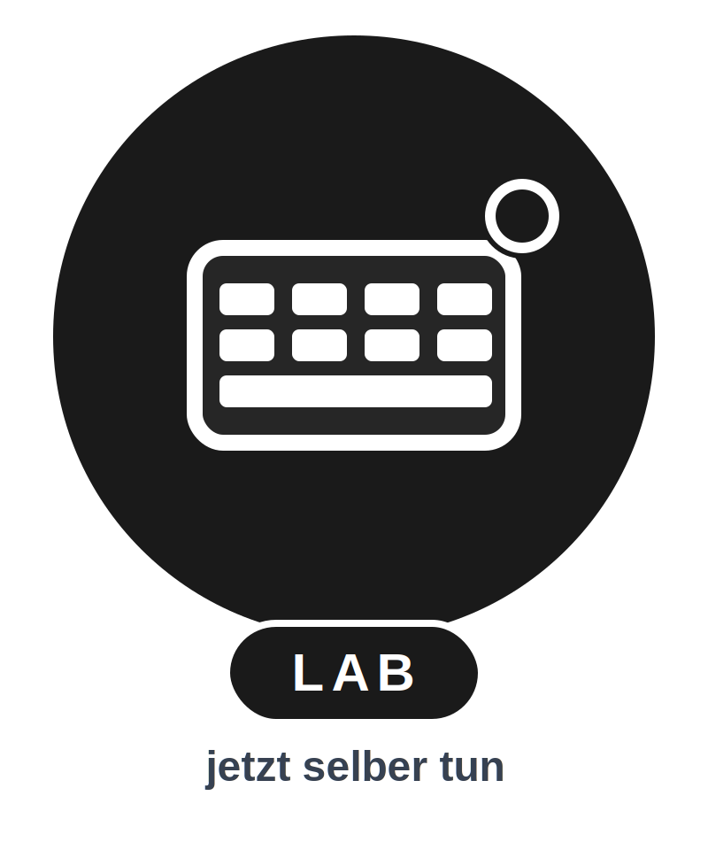
Laborübung 03

Slide 9
Reflexionsfragen
01
Warum ist es sinnvoll, einen Domänennamen statt der IP-Adresse direkt zu verwenden – auch wenn sich die IP selten ändert?
02
Welche Konsequenz hat eine zu hohe TTL, wenn Sie die Server-IP kurzfristig ändern müssen?
03
Ist eine Passphrase auf dem privaten Schlüssel sinnvoll?

Slide 10

Reflexion

